Slide 1









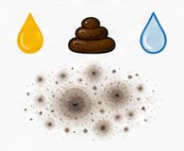

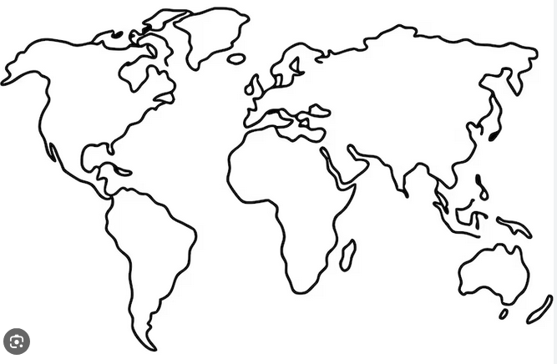
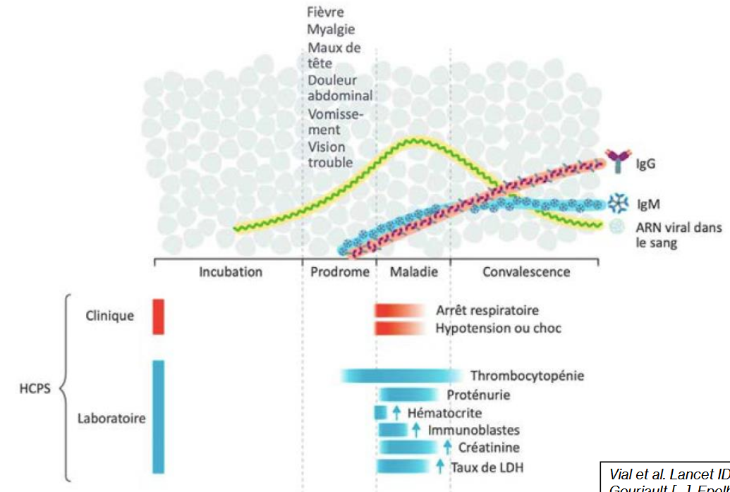
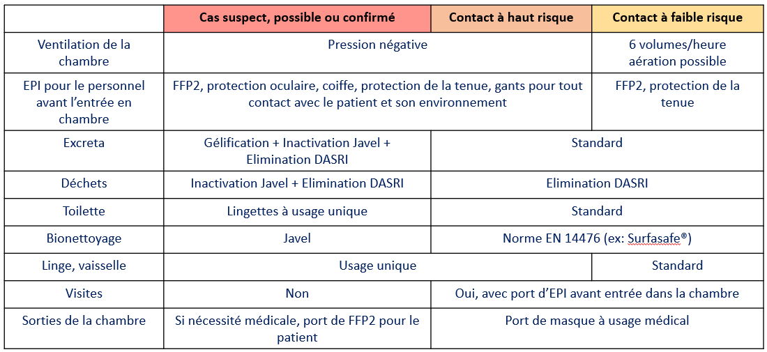

Messages clés webinaire
Hantavirus Andes - 22/05/2026
Cluster MV Hondius:
13 cas Andes (11 confirmés et 2 probables) , dont 3 décès (létalité 23%), tous passagers du navire MV Hondius. A date, personnes-contacts négatives
Réservoir Andes: Rongeur Oligoryzomys longicaudatus (absent d’Europe), forêts andines, zone rurales. Déjections -> aérosolisation -> contamination
Différents orthohantavirus
Transmission inter-humaine Andes :
Contact direct très étroit : très probable
Respiratoire : gouttelettes +/- aérosols dans des conditions défavorables : très probable
Contact indirect (fomites), voie sexuelle, lait maternel: possible
Contagiosité avérée dès l’apparition des prodromes
Absence de donnée supportant une contagiosité pré-symptomatique
Nouveau monde:
Syndrome cardiopulmonaire (HCPS), létalité 25-40%
Andes: seul Hantavirus à transmission interhumaine respiratoire. R₀ ~ 2 (épisode de cas groupés Argentine - Martinez et al., NEJM, 2020)
Clinique Hantavirus du nouveau monde
Incubation: Délai d’incubation : 9 à 40 jours, médianes de 19 à 24 jours
Prodromes: Fièvre, myalgies, céphalées, douleur abdo, troubles visuels
Maladie: Syndrome Cardio-Pulmonaire: Fuite capillaire au premier plan avec détresse respiratoire aigue. Aggravation respiratoire brutale < 24H
Ancien monde:
Syndrome hémorragique et rénal, létalité 1-12%
Prévention de la transmission Andes suite à alerte Cluster MV Hondius
Traitement :
Absence d’antiviral ou de vaccin efficace.
Traitement de support :
Ventilatoire: O₂, O₂ à haut débit nasal, Ventilation mécanique invasive, ECMO V/V
Fuite capillaire: Expansion volémique restrictive, catécholamines
Si dysfonction myocardique: ECMO V/A précoce
Lien vers webinaire complet:
https://splf.fr/webinaire-actualites-sur-les-hantavirus/

